Slide 1
ITWILL-110기 3조
SICKFLIX

Slide 2
ITWILL-110기 3조
사용자 화면 정의서
업무 시스템
업무 기능
관련 테이블
메인페이지
페이지 소개 (스크롤)
로그인화면 이동
회원가입페이지 이동
메인화면
-

Slide 3
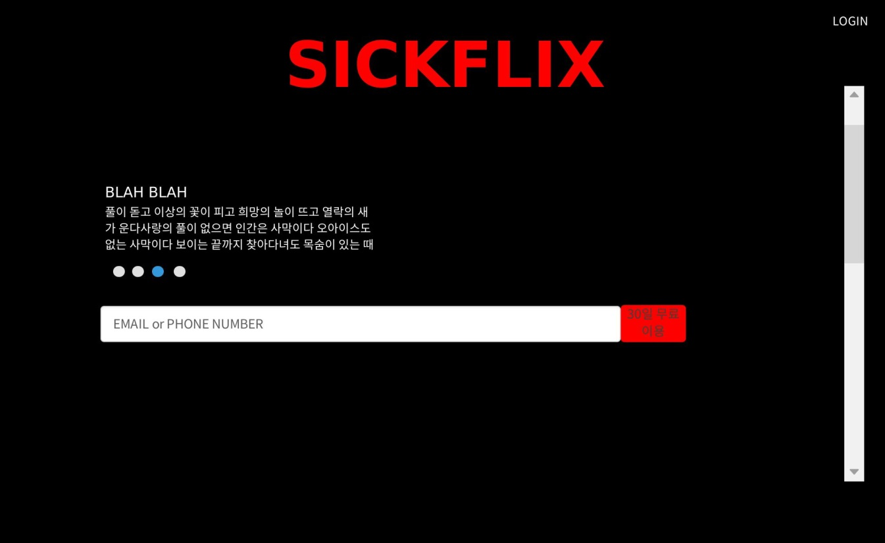
ITWILL-110기 3조
화면
-

Slide 4
ITWILL-110기 3조
처리 개요
우측 상단 Login /Join 버튼 - 로그인/회원가입창 호출
-

Slide 5
ITWILL-110기 3조
사용자 화면 정의서
업무 시스템
업무 기능
관련 테이블
회원가입
회원가입
회원테이블

Slide 6
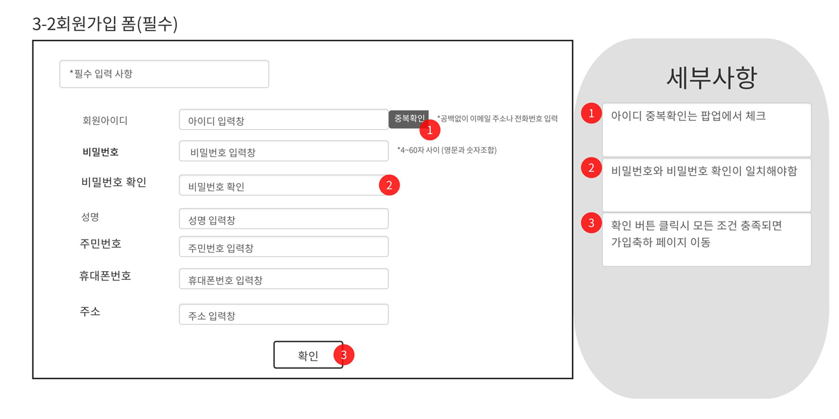
ITWILL-110기 3조
화면
-

Slide 7
ITWILL-110기 3조
처리 개요
우측 상단 Login /Join 버튼 - 로그인/회원가입창 호출
아이디는 중복체크로 이미 같은 아이디가 있는지 확인
중복된 아이디가 있으면 중복이있다고 알림창 띄우기
비밀번호와 비밀번호 확인이 일치하는지 확인
회원가입이 완료하면 메인페이지로 이동해서
로그인을 할 수 있게 만듬
-

Slide 8
ITWILL-110기 3조
화면 입/출력 정보 일람
번호 | I/O | 한글명 | 영문명 | 자료형태
1 | I | 아이디 | Id | Varchar2
2 | I | 비밀번호 | Pw | varchar2
3 | I | 비밀번호확인 | pwCheck | Varchar2
4 | I | 이름 | Name | Varchar2
5 | I | 이메일 | Email | Varchar2
6 | I | 성별 | Gender | Radio
7 | I | 주소 | Address | Varchar2
8 | I | 휴대폰번호 | Phone | varchar2

Slide 9
ITWILL-110기 3조
사용자 화면 정의서
업무 시스템
업무 기능
관련 테이블
회원 로그인 기능
로그인
회원테이블

Slide 10
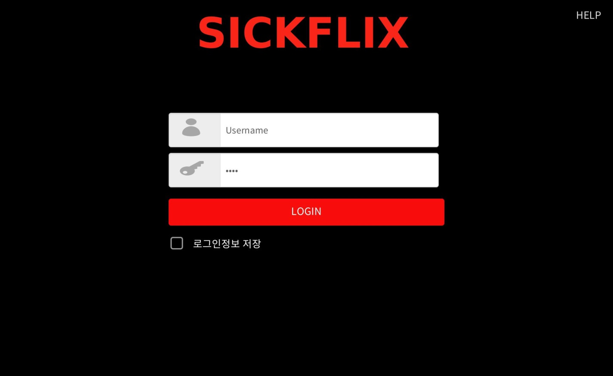
ITWILL-110기 3조
화면
-

Slide 11
ITWILL-110기 3조
처리 개요
가입된 아이디인지 체크
가입된 아이디일 경우 비밀번호 일치여부체크
위 조건 만족한 상태에서 로그인 버튼 클릭시 로그인 성공
로그인 후 메인화면으로 이동
-

Slide 12
ITWILL-110기 3조
화면 입/출력 정보 일람
번호 | I/O | 한글명 | 영문명 | 자료형태
1 | I | 아이디 | Id | Varchar2
2 | I | 비밀번호 | Pw | varchar2

Slide 13
ITWILL-110기 3조
사용자 화면 정의서
업무 시스템
업무 기능
관련 테이블
회원 정보
시청&구매목록을 보여준다.
마이페이지
-

Slide 14
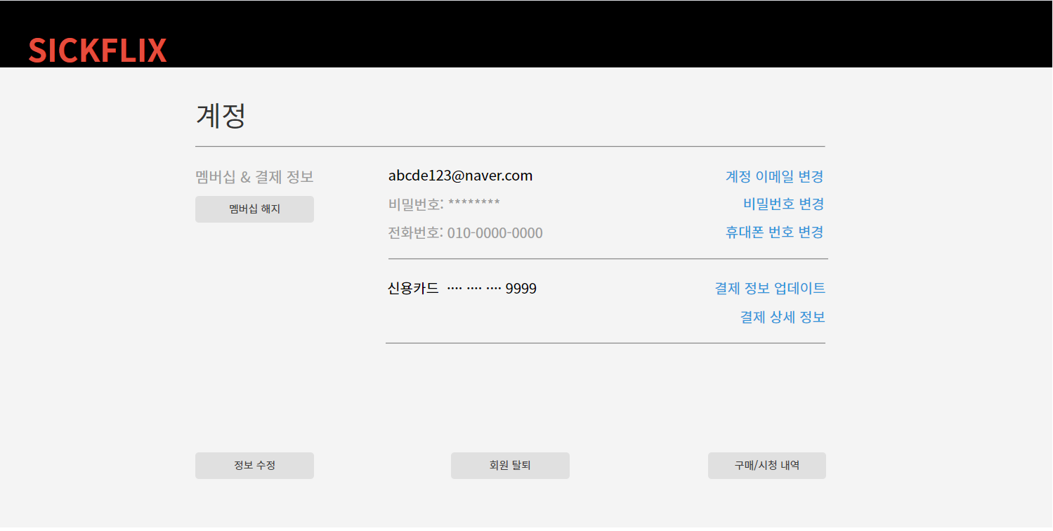
ITWILL-110기 3조
화면
-

Slide 15
ITWILL-110기 3조
처리 개요
고객의 기존 정보를 제공한다.
회원정보 수정을 제공한다,
회원 탈퇴를 제공한다.
구매목록&시청목록을 제공한다.
돌아가기 버튼 클릭 시 메인 화면 으로 이동한다.
-

Slide 16
ITWILL-110기 3조
화면 입/출력 정보 일람
번호 | I/O | 한글명 | 영문명 | 자료형태
1 | O | 아이디 | ID | Varchar2
2 | I/O | 비밀번호 | Pw | Varchar2
3 | I/O | 비밀번호확인 | pwCheck | Varchar2
4 | I/O | 이메일 | Email | Varchar2
5 | I/O | 전화번호 | PHONE | Varchar2
6 | I/O | 주소 | Address | varchar2

Slide 17
ITWILL-110기 3조
사용자 화면 정의서
업무 시스템
업무 기능
관련 테이블
장르별로 영화를 보여준다
장르메인페이지
장르테이블

Slide 18

ITWILL-110기 3조
화면
-

Slide 19
ITWILL-110기 3조
처리 개요
영화 장르선택을 하면 장르페이지로 넘어가서 선택한 장르를 보여준다.
회원이 시청하고 싶은 것을 클릭할 수 있도록 콘텐츠 리스트를 보여준다
추천콘텐츠의 play버튼을 누르면 영상이 시작된다
콘텐츠를 클릭하면 영상이 시작된다
검색창에 키워드 입력해서 콘텐츠 검색

Slide 20
ITWILL-110기 3조
화면 입/출력 정보 일람
번호 | I/O | 한글명 | 영문명 | 자료형태
1 | I |  | Genre_no | Number
2 | I

Slide 21
ITWILL-110기 3조
사용자 화면 정의서
업무 시스템
업무 기능
관련 테이블
컨텐츠 시청
스트리밍 관련 기능(재생,일시정지)
스트리밍
컨텐츠 테이블

Slide 22
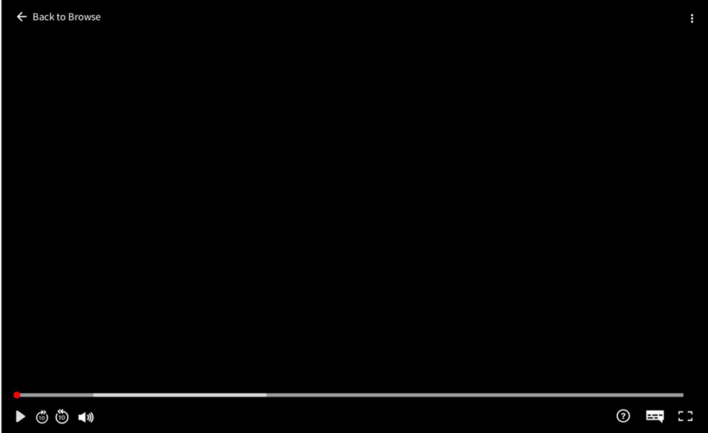
ITWILL-110기 3조
화면
-

Slide 23
ITWILL-110기 3조
처리 개요
고객이 선택, 재생한 컨텐츠를 스트리밍 한다.
스트리밍에 필요한 재생과 멈춤 버튼을 제공한다.
-

Slide 24
ITWILL-110기 3조
화면 입/출력 정보 일람
번호 | I/O | 한글명 | 영문명 | 자료형태
1 | O | 제목 | Con_title | Varchar2

Slide 25
ITWILL-110기 3조
사용자 화면 정의서
업무 시스템
업무 기능
관련 테이블
영화 정보를 제공한다
시청할 콘텐츠 화면을 제공한다.
서브페이지
상품(Content)테이블

Slide 26
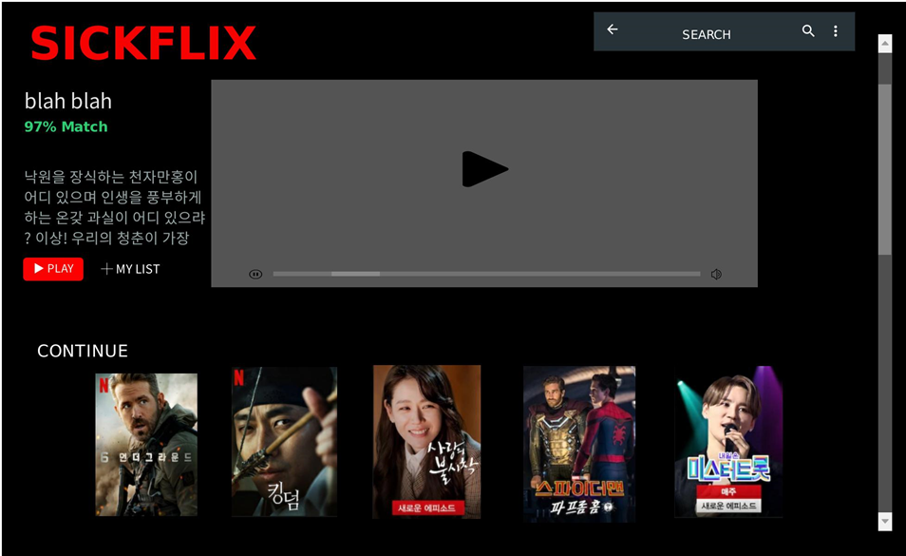
ITWILL-110기 3조
화면
-

Slide 27
ITWILL-110기 3조
처리 개요
추천콘텐츠의 예고편이 메인에 스트리밍 된다.
회원이 시청하고 싶은 것을 클릭할 수 있도록 콘텐츠 리스트를 보여준다
추천콘텐츠의 play버튼을 누르면 영상이 시작된다
콘텐츠를 클릭하면 영상이 시작된다
검색창에 키워드 입력해서 콘텐츠 검색
-

Slide 28
ITWILL-110기 3조
화면 입/출력 정보 일람
번호 | I/O | 한글명 | 영문명 | 자료형태
1 | O | 콘텐츠명 | Con_title | Varchar2

Slide 29
ITWILL-110기 3조
사용자 화면 정의서
업무 시스템
업무 기능
관련 테이블
회원의 상품 구매를 제공한다.
결제페이지
-

Slide 30
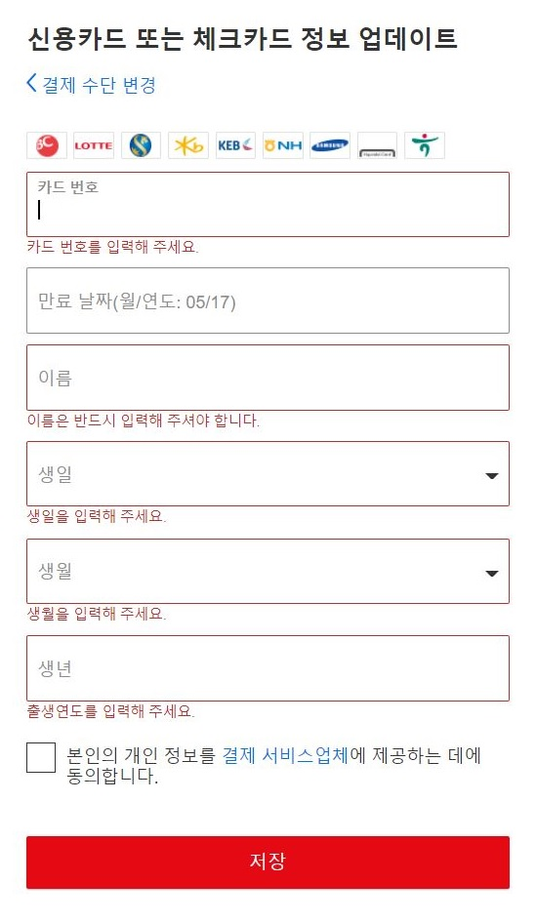
ITWILL-110기 3조
화면
-

Slide 31
ITWILL-110기 3조
처리 개요
결제 내용을 입력받아서 회원의 상품 구매를 제공한다.
-

Slide 32
ITWILL-110기 3조
화면 입/출력 정보 일람
번호 | I/O | 한글명 | 영문명 | 자료형태

Slide 33
ITWILL-110기 3조
사용자 화면 정의서
업무 시스템
업무 기능
관련 테이블
회원의 정보를 삭제한다
회원탈퇴
회원탈퇴

Slide 34
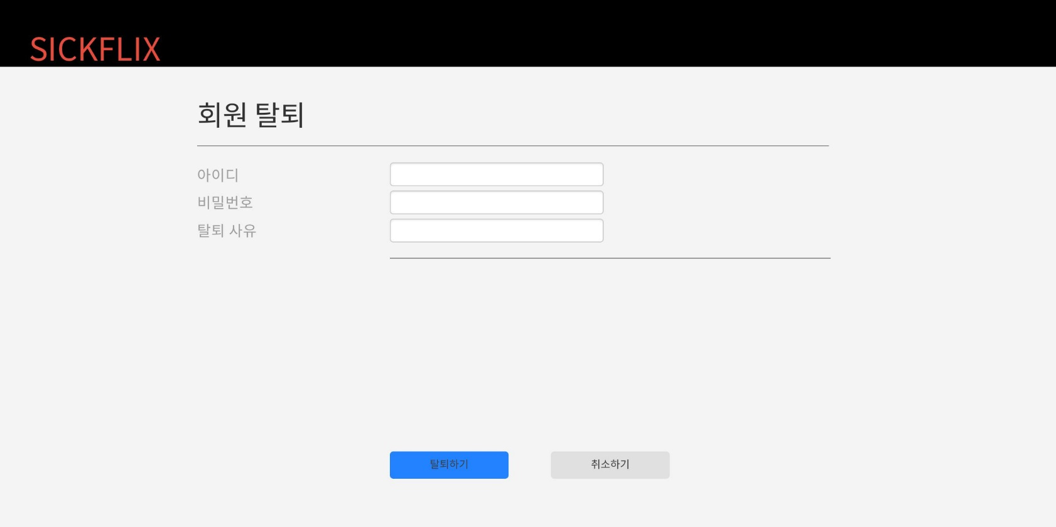
ITWILL-110기 3조
화면
-

Slide 35
ITWILL-110기 3조
처리 개요
회원의 아이디와 비밀번호를 입력 받는다.
회원의 아이디와 비밀번호가 일치하는지 확인한다.
입력받은 값이 일치하면 회원정보가 삭제된다.
탈퇴사유를 제공한다.
-

Slide 36
ITWILL-110기 3조
화면 입/출력 정보 일람
번호 | I/O | 한글명 | 영문명 | 자료형태
1 | I/O | 아이디 | Id | Varchar2
2 | I/O | 비밀번호 | Pw | varchar2

Slide 37
ITWILL-110기 3조
사용자 화면 정의서
업무 시스템
업무 기능
관련 테이블
QNA 질문답변 게시판
및 고객센터
고객센터
QNA 게시판
Board

Slide 38
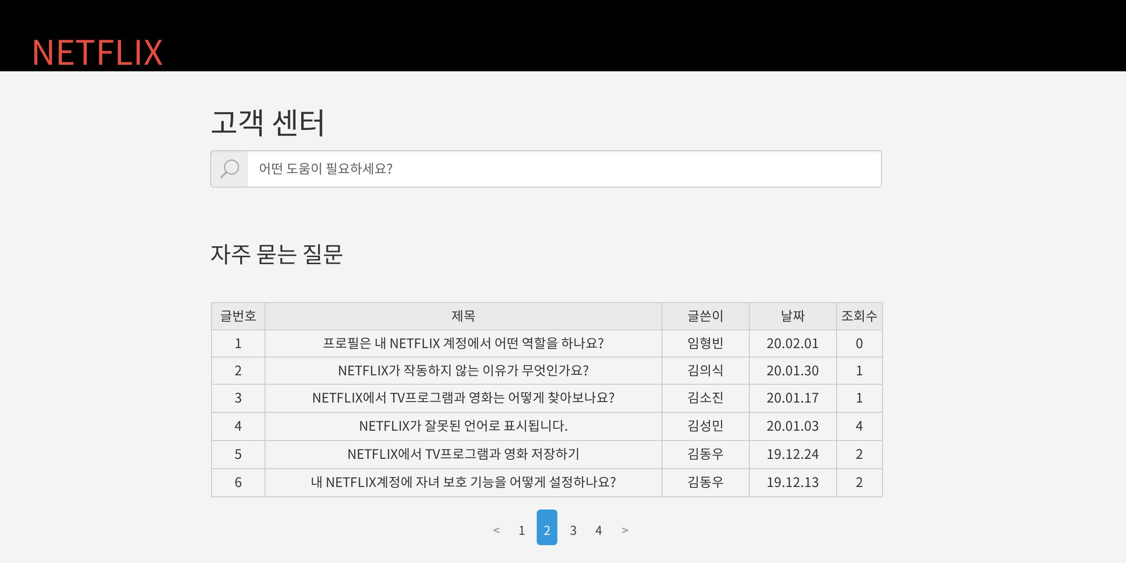
ITWILL-110기 3조
화면
-

Slide 39
ITWILL-110기 3조
처리 개요
고객센터의 게시판의 문의글을 남기면
게시판 관리자가 댓글로 답변을 남겨줄수 있다
게시판에서 글을 수정 삭제 할 수 있으며
댓글도 수정 및 삭제가 가능하다.
-

Slide 40
ITWILL-110기 3조
화면 입/출력 정보 일람
번호 | I/O | 한글명 | 영문명 | 자료형태
1 | I/O | 게시판넘버 | Board_no | Varchar2
2 | I/O

Slide 41
ITWILL-110기 3조
사용자 화면 정의서
업무 시스템
업무 기능
관련 테이블
결제업무와 장바구니에 담긴 상품을
결제 할 수 있게 보여준다
카트페이지
Cart 테이블

Slide 42
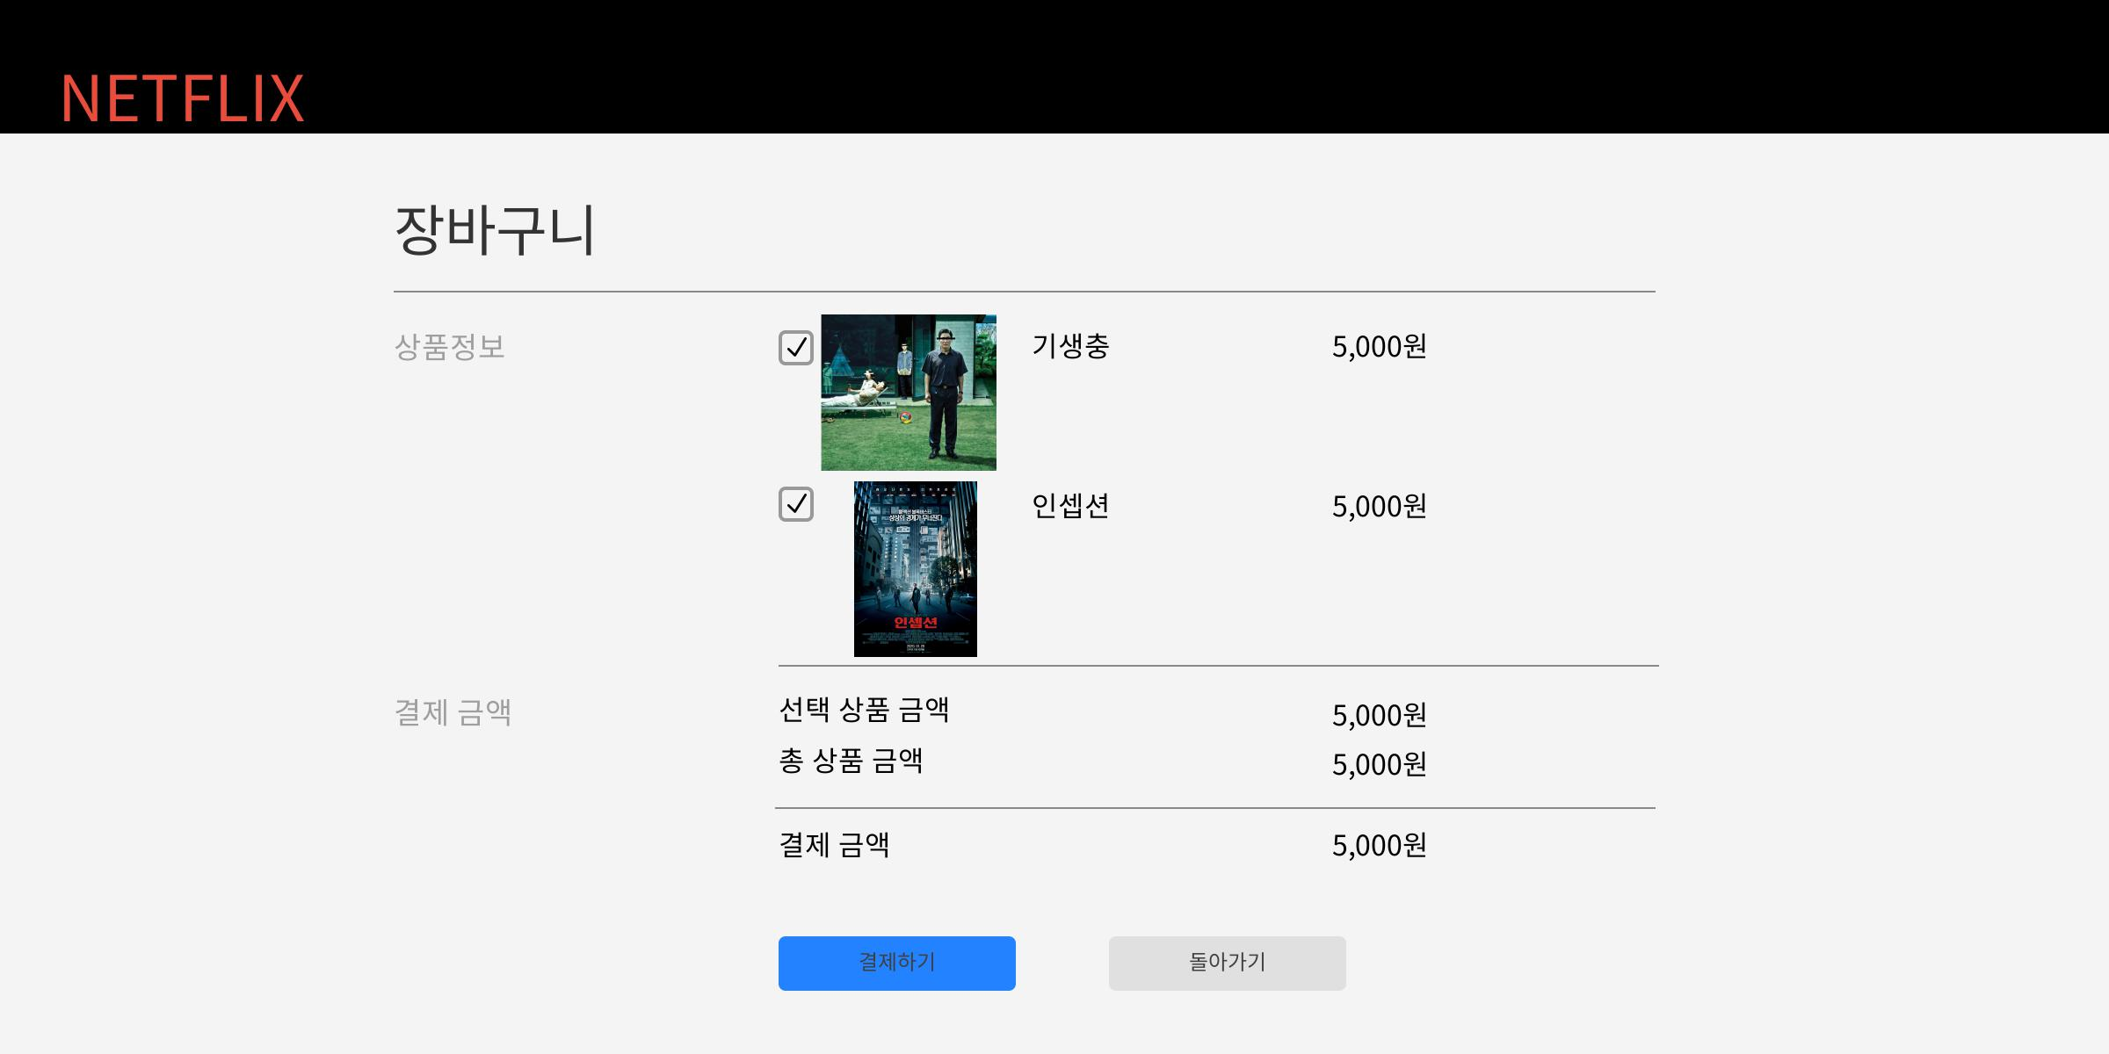
ITWILL-110기 3조
화면
-

Slide 43
ITWILL-110기 3조
처리 개요
장바구니에 담긴 상품을 결제 한다
장바구니에 담긴 상품을 개별로 삭제가능하게 한다.
상품을 장바구니에 담기 알림창을 띄우면
바로 결제 할 수 있게 만든다.
-

Slide 44
ITWILL-110기 3조
화면 입/출력 정보 일람
번호 | I/O | 한글명 | 영문명 | 자료형태
1 | I/O | 카트 | Cart_no | Number
2 | I/O | 상품번호 | Product_no | Number
3 | I/O | 상품이름 | Product_name | Varchar2
4 | I/O | 상품가격 | Product_price | Number

Slide 45
ITWILL-110기 3조
감사합니다

